Slide 1

Rilevamento dello Stress
Machine Learning con Dati Empatica E4 Progetto di Interfacce Uomo-Macchina
Gabriele Caretti Mat. 756564

Slide 2
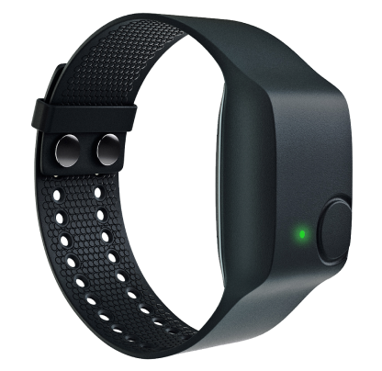
Obiettivi del Progetto
Sviluppare una pipeline di elaborazione dati per distinguere gli stati psicofisiologici (Stress vs Riposo).
La classificazione si basa su dati biometrici acquisiti in tempo reale tramite sensori indossabili multisensoriali (Empatica E4).
Vengono impiegati modelli di Machine Learning per addestrare un modello il più accurato possibile.

Slide 3


Analisi del Paper
Riferimento (Baseline)
Limiti
Il modello è basato sul paper "A Method for Stress Detection Using Empatica E4" (Campanella et al., 2023). Nel paper viene proposto l’utilizzo di una pipeline utilizzando solamente due segnali (EDA e PPG). La loro accuratezza massima dichiarata è stata del 76,5% (Utilizzando Random Forest).
Il modello del paper soffre di sbilanciamento del dataset (più campioni di stress rispetto a quelli di riposo).
Questo può essere migliorato (per esempio) utilizzo di RusBoost che si comportano meglio con dataset sbilanciati.

Slide 4








Il Dataset (Empatica E4)
BVP
EDA
TEMP & ACC
Monitoraggio della Pulsazione del Volume Sanguigno (BVP), con una frequenza di 64 Hz.
Monitoraggio dell’attività elettrodermica (EDA), con una frequenza di 4 Hz (poi ricampionata a 64)
Monitoraggio della temperatura e dei movimenti tramite accelerometro per arricchire le feature.
(Solo in alcune versioni sperimentali)

Slide 5
Protocollo Sperimentale
2° Task: Lego Guidato
5° Task: Esposizione CV
5 minuti di assemblaggio dei Lego con istruzioni (Pressione temporale).
1 minuto di presentazione orale del curriculum (Stress sociale).
1° Task: Lego libero
3° e 4° Task: Matematica
10 minuti di assemblaggio pezzi Lego senza istruzioni (lieve stress cognitivo).
Calcoli matematici senza limiti di tempo (Stress mentale elevato).

Slide 6



Pipeline di Elaborazione
Filtraggio
Estrazione Features
Classificazione
Pulizia dei segnali PPG ed EDA grezzi del dataset e segmentazione in finestre temporali da 1 minute per isolare i task.
Estrazione delle features per fornire al modello una rappresentazione chiara del segnale e dei dati su cui lavorare.
Addrestramento dei modelli (Con Random Forest – RF e SVM) utilizzando 10-Fold CV per distinguere tra stato di Riposo (Rest) e Stress.

Slide 7

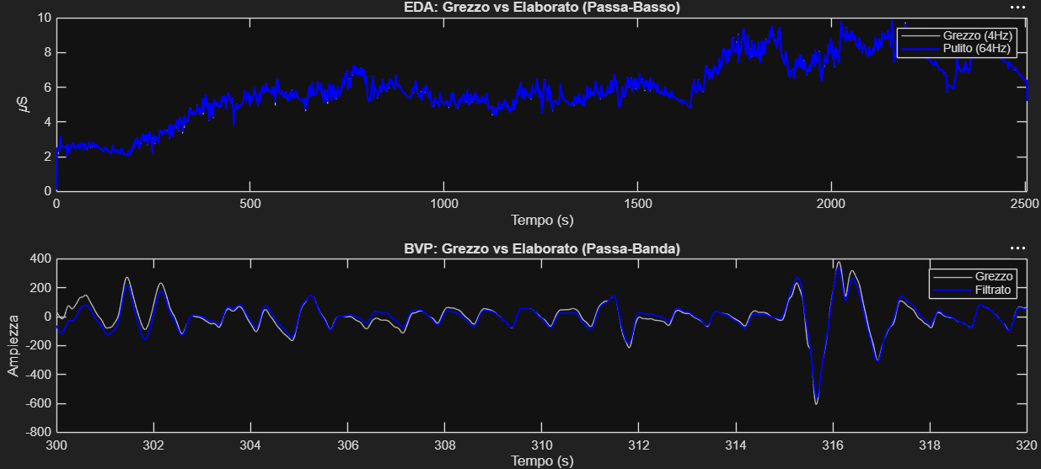
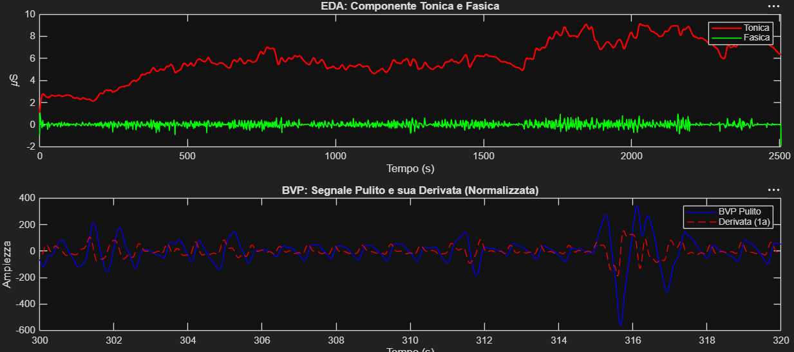
Preprocessing Segnali
Segnale BVP (Fotopletismografia):
Filtraggio Passa-Banda (range 0.5 - 5 Hz) tramite filtro Chebyshev II (4° ordine), con attenuazione di 20 dB.
Calcolo della prima e seconda derivate del segnale.
Rilevamento Picchi (con distanza mini 0.4s)
Calcolo delle distanze picco-picco.
Scarto segmenti con intervalli anomaly (al di fuori del 15%)
Segnale EDA (Attività Elettrodermica):
Ricampionamento da 4 a 64 Hz.
Smoothing tramite filtro Gaussiano passa-basso (finestra da 40 punti, sigma 400ms).

Slide 8









Miglioramenti rispetto al Paper
Overlapping
Sensor Fusion
RUSBoost e GentleBoost
Introdotto uno step di 30 secondi sulle finestre di 60 per raddoppiare il numero dei campioni e rilevare eventuali passaggi di stato (solo in varianti main ed exp, e senza data leakage in exp con LOSO).
Inclusione delle derivate BVP, Temperatura (superficiale/periferica) filtrata mediamente e dati accelerometro (movimenti).
Per mitigare lo sbilanciamento del dataset, è stato utilizzato l'algoritmo RUSBoost nell’Ensemble Random Forest e K-Fold, mentre LOSO nella variante con GentleBoost.

Slide 9
Estrazione delle Feature
Segnale/Sensore | Dominio | Feature
BVP / PPG | Statistico/Tempo | Media/Deviazione Standard PPI, Mean HR, Deviazione Standard HR, RMSSD, SD2, Derivate (d1, d2)
EDA | Statistico/Eventi | Media, Deviazione Standard, Numero di Picchi Fasici (SCR), Ampiezza Media SCR
Temperatura | Statistico | Media termica, Deviazione Standard, Coefficiente Angolare (Slope) del trend
Accelerometro | Cinematico/Moto | Media della Magnitudo 3D, Deviazione Standard dei movimenti

Slide 10


Modelli di Classificazione
RUSBoost (Ensemble) e GentleBoost
Support Vector Machine (SVM)
Basato su un grande numero di alberi decisionali. Implementato utilizzando RUSBoost con 100 cicli di apprendimento per gestire lo sbilanciamento tra le etichette di riposo e stress (e anche LOSO con GentleBoost).
Implementazione con Kernel RBF (Radial Basis Function) e BoxConstraint pari a 10. SVM è un tipo di trasformazione molto efficace con i segnali fisiologici.

Slide 11
Risultati: RF RUSBoost e RF GentleBoost
78.8%
Performance dell'Ensemble RUSBoost
Tramite RUSBoost, il risultato di accuratezza globale ha raggiunto e superato quello del paper (baseline).
Precisione (Stress): 84.8% Recall (Sensibilità): 81.9% F1-Score: 83.3%
ACCURATEZZA GLOBALE
Tuttavia, soffre di DATA LEAKAGE! La variante sicura senza leakage ha accuratezza del 70%.
70.8%
Performance GentleBoost con LOSO
Tramite GentleBoost, il risultato si avvicina al paper (baseline).
Precisione (Stress): 79% Recall (Sensibilità): 81% F1-Score: 80%
ACCURATEZZA GLOBALE

Slide 12
Risultati: SVM (RBF Kernel)
80.1%
Il Modello Migliore (in questo contesto)
L'algoritmo SVM mappato in Kernel RBF, riconosce meglio i pattern più complessi rispetto a RUSBoost (ha un Recall dell’86,6% rispetto all’81.9%), tuttavia ha una precisione minore sullo Stress (83,4% contro 84,8%). Infine, l’accuratezza globale è mediamente più alta.
ACCURATEZZA GLOBALE
Tuttavia, soffre di DATA LEAKAGE! La variante sicura senza leakage ha accuratezza del 67%, in tal caso la variante con GentleBoost con LOSO diventa la migliore.
Precisione (Stress): 83.4% Recall (Sensibilità): 86.6% F1-Score: 85.0%

Slide 13
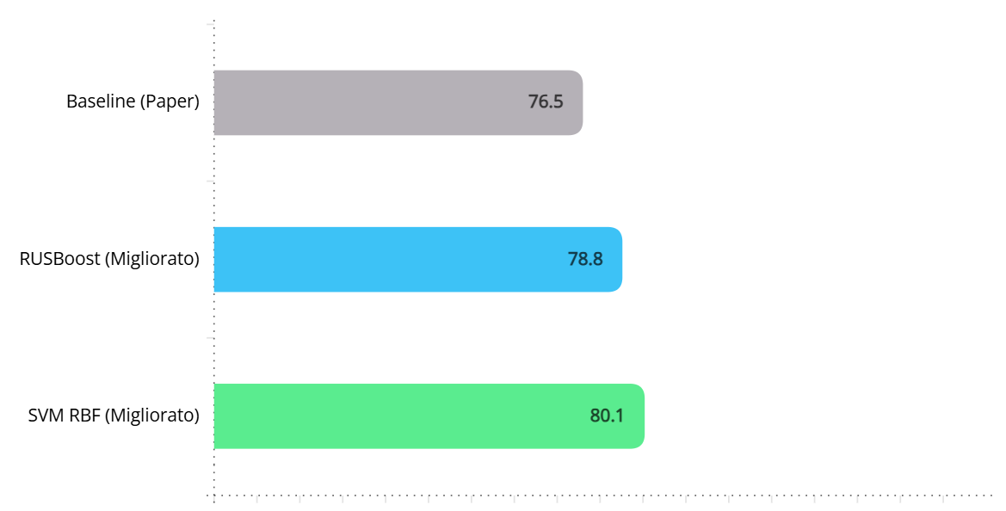
Confronto dei Modelli
Come dimostrato, le migliorie apportate nelle fasi di preprocessing e di estrazione delle feature hanno permesso un incremento su tutti i modelli valutati rispetto al paper di riferimento. (Anche se la variante Migliore senza Data leakage, non mostrata, con GentleBoost e LOSO, raggiunge circa il 70,8%)

Slide 14
Conclusioni e Sviluppi
Tramite l’integrazione di più segnali come temperatura e movimento è stato possibile raggiungere un risultato migliore del paper di riferimento del 3,6%
"
— G.C. Interfacce Uomo-Macchina
"
Tuttavia, la variante GentleBoost con LOSO, senza Data Leakage, si avvicina ma non raggiunge ancora il paper di circa il 6,5%.

Slide 15
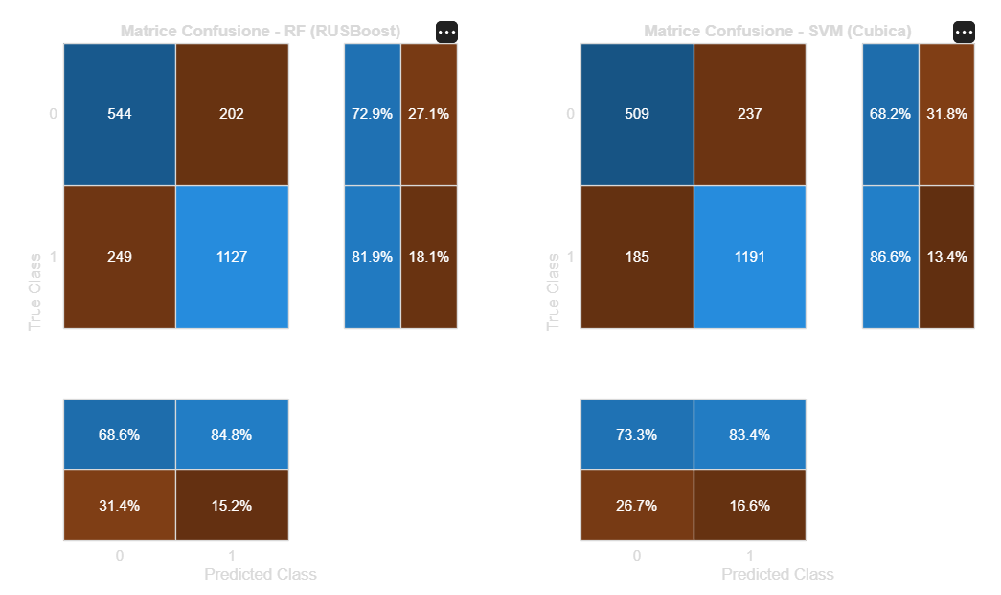
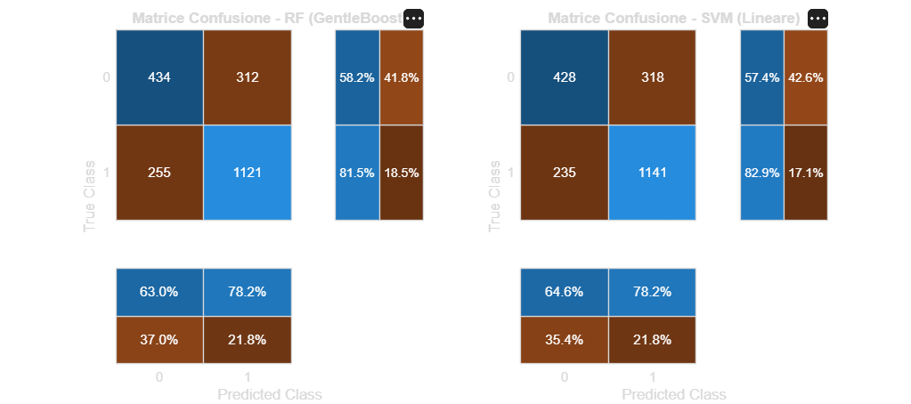
Altro – Esperimenti e screenshots
Utilizzo di HR e IBI
Sono state sperimentate delle implementazioni con l’ausilio dei valori misurati HR (senza derivarli, differentemente dal paper) e IBI, tuttavia i risultati finali erano nettamente inferiori rispetto a quelli mostrati in precedenza (Circa il 64% di accuratezza). Risultati simili rispettando I filtri, quindi ne sono stati adottati altri.
Matrice di confusion finale con K-Fold (senza HR e IBI)
GentleBoost con LOSO
Sono state inoltre testate versioni con LOSO (Leave-One-Subject-Out), con GentleBoost al posto di RusBoost, che non soffrono di Data Leakage ma raggiungono risultati non al livello del Paper.
Matrice di confusione con GentleBoost e LOSO

